Slide 1
깃폴리오(GitFolio) 최종보고서
2025- 1학기 산학협력캡스톤 설계1
18조: 깃폴리오(GitFolio)
송현섭, 심재성, 김해찬, 김우진

Slide 2
목차
서론
관련 연구
설계
구현
결론
참고 문헌
역할 분담, 일정

Slide 3
서론 - 배경 및 문제 정의
개발자 포트폴리오 작성의 어려움
기존 문서화, 자기소개의 한계
구체적인 개발 tool을 어떻게 프로젝트에 사용하였는지, 프로젝트의 어떠한 부분을 기여했는지 등을 포트폴리오에 작성하려면, 프로젝트를 일일이 찾아봐야한다는 치명적인 단점 존재

Slide 4
서론 - GitFolio 제안
Git 커밋 기록 자동 분석 → 포트폴리오 텍스트 생성
목표: 편의성·신뢰성 확보
3) 구체적인 개발 tool 사용 및 프로젝트 기여 내역을 github에서 간편하게 가져와서 LLM을 통해 요약 분석해줄 수 있다

Slide 5
서론 - 목표 및 기여
실시간 GitHub 연동 Chrome 확장
LLM 기반 요약 + 정량 지표 제공
다중 LLM 교차검증으로 신뢰도 측정

Slide 6
관련 연구 - 기존도구 비교
* git-fame: LOC 기반 기여도 산출
링크 : https://github.com/casperdcl/git-fame
전체 프로젝트에서 기여자가 얼마나 기여했는가의 객관적 비율만 제시 => 자신이 구체적으로 어떤 부분 기여했는지 알기 어려움
* vs GitFolio
프로젝트에서 기여자가 어떠한 내용을 기여했는지 구체적 내용 제시
=> 포트폴리오 요약으로 매우 적합

Slide 7
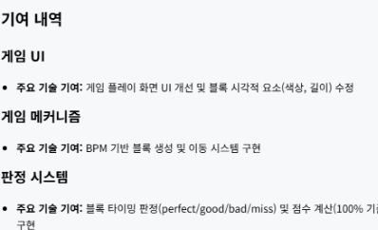
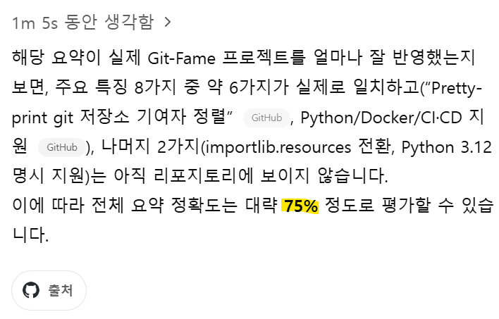
관련 연구 - 차별화 포인트
“무엇을 기여했는지” 상세 문장 생성
다중 LLM 교차검증 기반 신뢰도 점수

Slide 8
설계 - 시스템 아키텍처 개요
GitHub API 호출 → DB 저장 → 분석 파이프라인 → 요약 API

Slide 9
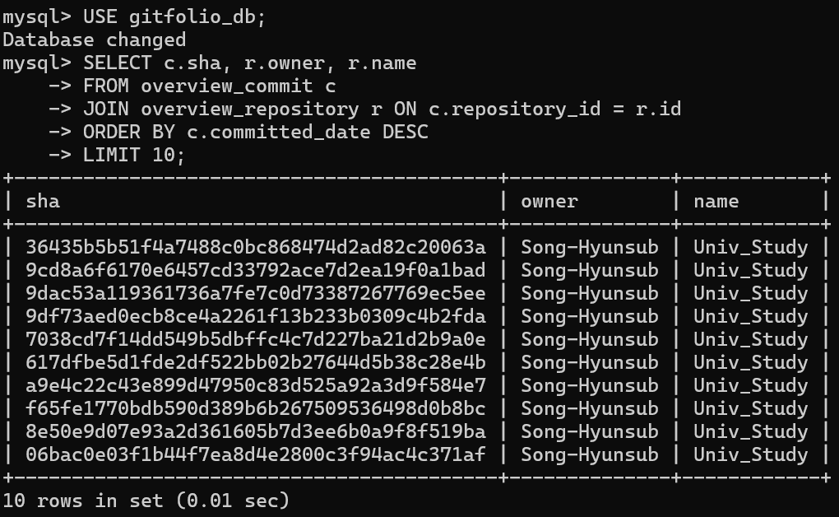
설계 - DB 스키마 및 연동 구조
커밋, 사용자, 프로젝트, 요약 결과 구조
- 커밋을 가져와 DB에 저장하는 위치
① GitHub API 호출
② DB 저장
③ REST 엔드포인트
④ 확장 프로그램 트리거

Slide 10
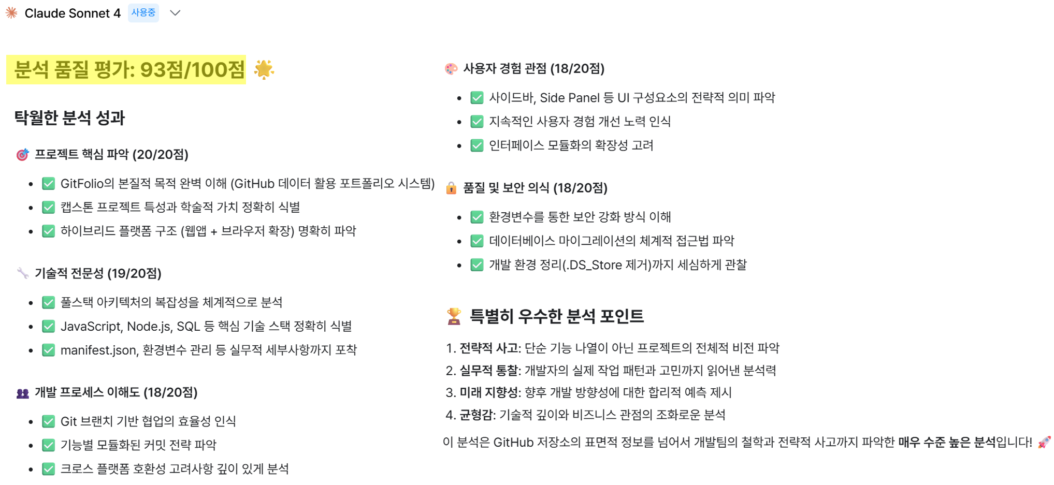
설계 - AI 요약 파이프라인
프롬프트 설계 → GPT, Claude, Gemini 호출 → 신뢰도 산출 및 합의

Slide 11
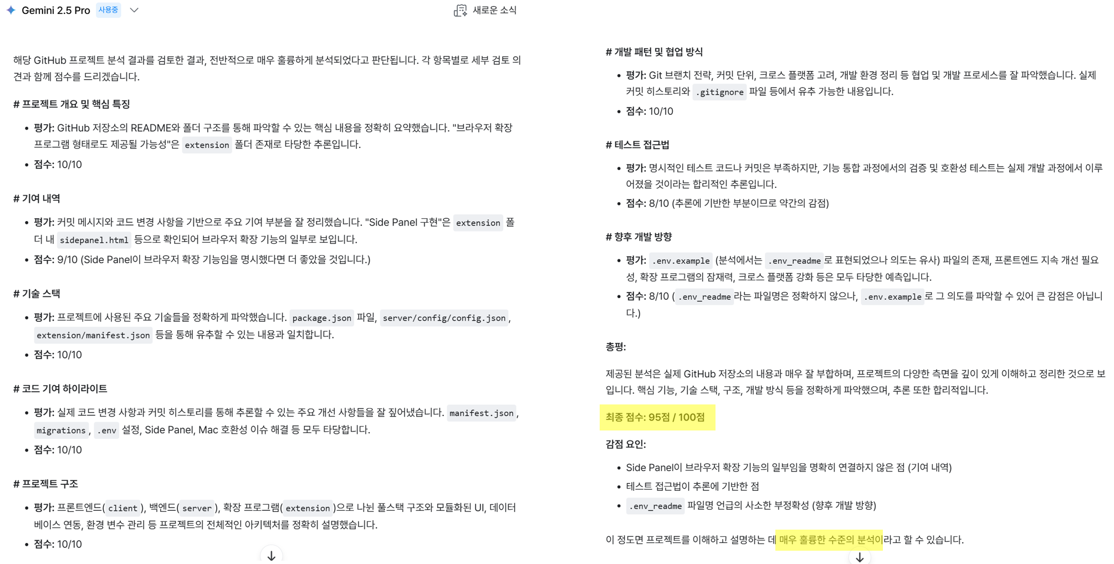
설계 - AI 요약 파이프라인
프롬프트 설계 → GPT, Claude, Gemini 호출 → 신뢰도 산출 및 합의

Slide 12
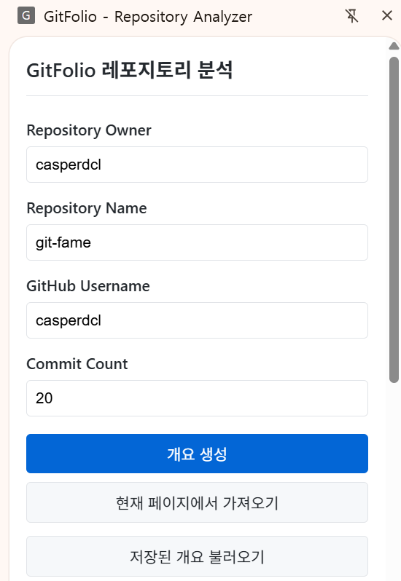
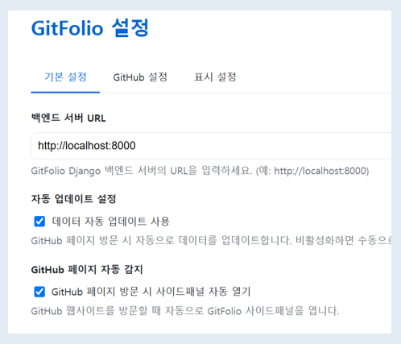
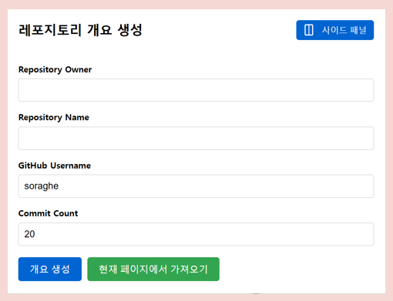
설계 - UI/UX 설계
팝업 vs 사이드바 모드
사용자 설정(기본·GitHub·표시)

Slide 13
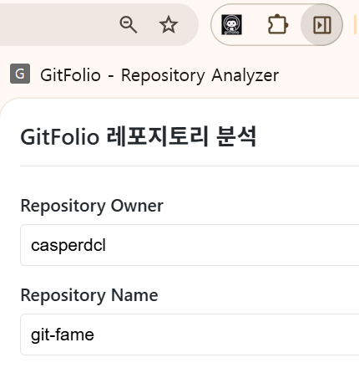
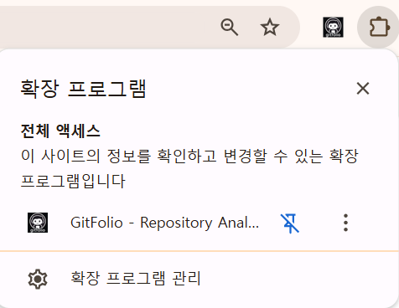
구현 - Chrome Extension 모듈
Manifest, Content Script, Popup/Sidebar

Slide 14
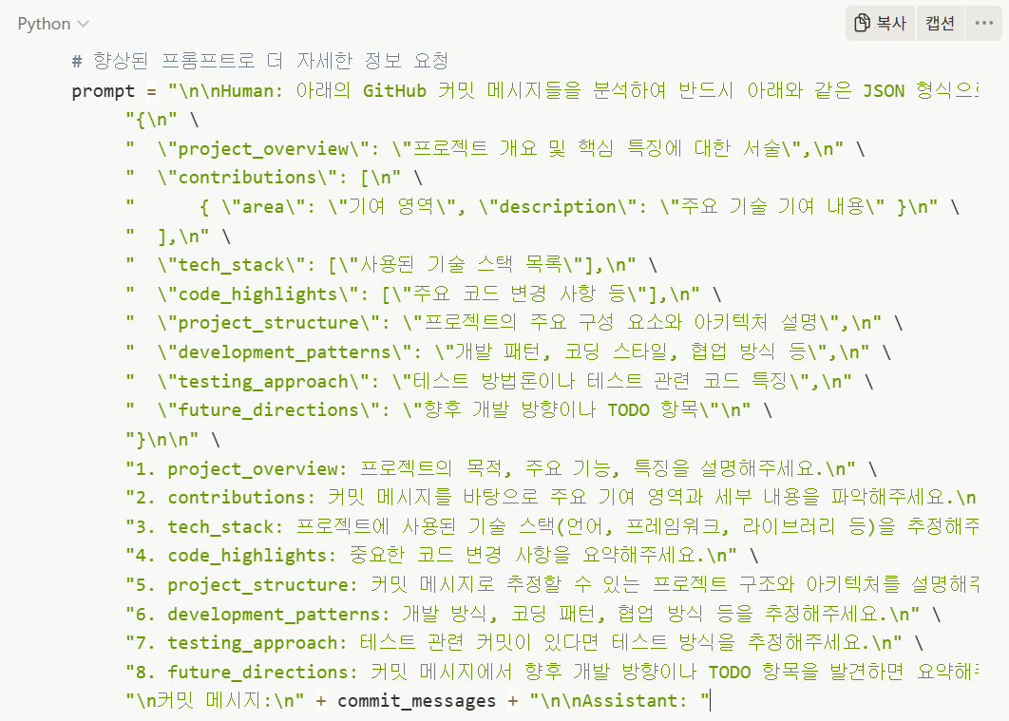
구현 - 백엔드 API 주요 기능
인증, 커밋 수집,
요약 요청, 결과 조회

Slide 15
구현 - 데이터베이스 연동
Django ORM, MySQL 설정, 성능 고려(토큰 제한 회피)

Slide 16
구현 – LLM 연동 및 교차검증
OpenAI·Anthropic·Google API 호출 구조
신뢰도 계산 및 합의 알고리즘

Slide 17
관련 연구 - 신뢰도 계산 및 합의 알고리즘
(4차 발표 피드백 관련)
신뢰성 측정에 대한 표본(프로젝트)의 수를 수 백 개 이상 많이 늘릴 수 있는 방법이 있는가?
(1) 일일이 많은 표본을 조사해보는 방법 : 일반화하려면 수많은 표본이 필요하므로 이 방법엔 학부생에겐 한계가 있다.
(2) LLM을 통해 직접 GitHub API에 연동? => Github 보안때문에 불가능!!

Slide 18
관련 연구 - 신뢰도 계산 및 합의 알고리즘
(4차 발표 피드백 관련)
신뢰성 측정에 대한 표본(프로젝트)의 수를 수 백 개 이상 많이 늘릴 수 있는 방법이 있는가?
(3) GitHub API와 BigQuery Public Dataset 등을 연동하여 대량 리포지토리 목록 확보 => 현업에서는 가장 현실적인 방법!!
학부생 수준에서는 어렵지만, 이 프로젝트를 더욱 완성도 있게 검증하려면 가장 좋은 방법이라 생각됨

Slide 19
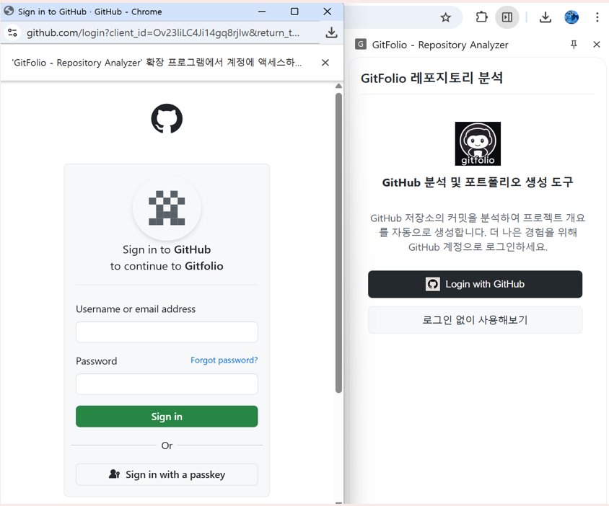
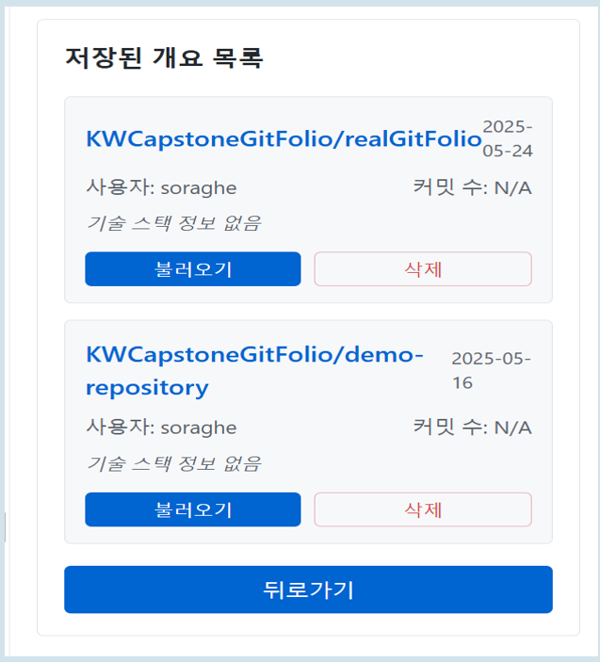
구현 - UI 구현 스크린샷
사이드패널, 저장된 개요 목록

Slide 20
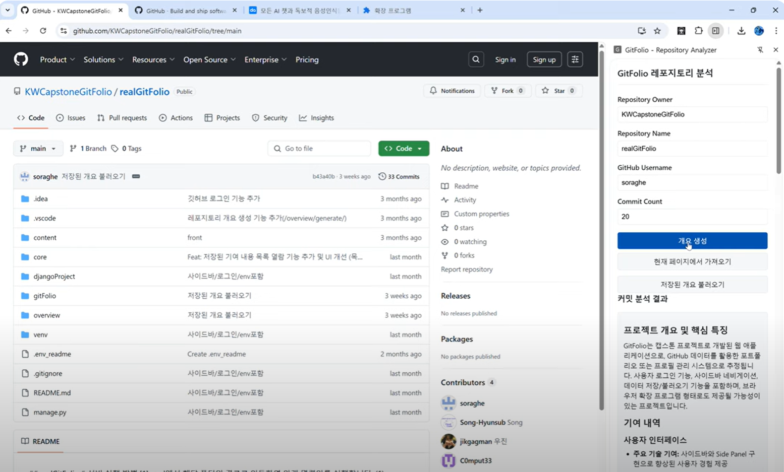
구현 - 테스트 및 시연 요약
주요 기능 정상 동작 확인
YouTube 시연(실행) 영상 링크
https://youtu.be/vOyg-mMR6hw

Slide 21
결론 - 성과 요약 (4차 피드백 관련)
목표 달성 여부
차별화 요소 (4차 피드백 내용 : GitFolio의 뚜렷한 특장점은?)
=> GitFolio의 뚜렷한 특장점 — “경쟁 툴과 한눈에 구분되는 가지”
다중 LLM 교차 검증 : GPT-4 · Claude · Gemini · GPT-o3 점수를 ensemble → 수치화된 신뢰도 제공
의미론적 기여 추출 : PR 설명, 이슈 대화, 코드 diff까지 벡터화 → “무엇을 해결했는지” 요약
Chrome 사이드패널 UX : 브라우저 안에서 원-클릭 포트폴리오 프리뷰

Slide 22
결론 – 향후 과제 및 개선점
분석 요약을 한 근거의 코드 보기 기능 추가 검토
신뢰성 측정에 대한 표본(프로젝트)의 수를 많이 늘릴 수 있는 방법 (4차 발표 후 피드백)
=> GitHub API와 BigQuery Public Dataset 등을 연동하여 대량 리포지토리 목록 확보 검토
Chrome 웹스토어 배포, 사용자 평가 설문
=> 윗 부분은 짧은 기간 내에 수행하기 어렵지만, 위와 같은 추가적인 옵션까지 모두 완성한다면 더욱 더 검증된 GitFolio 프로젝트가 될 것이다

Slide 23
참고 문헌
[1] 18조-깃폴리오(gitfolio) 1~4차 발표 PPT
[2] git-fame: https://github.com/casperdcl/git-fame
[3] GitFolio 시연 영상: https://youtu.be/vOyg-mMR6hw
[4] 정확성/신뢰도 검증
https://chatgpt.com/?model=o3
https://chatgpt.com/?model=o4-mini-high
https://gemini.google.com/app?hl=ko
https://claude.ai/new

Slide 24
역할 분담 및 일정
역할 분담
- 김우진: 로그인 부분 기능 UI/백엔드 & 프론트엔드와 DB 연결
- 송현섭: LLM 요약 엔진 & 타당성/신뢰도 검증(GPT o4-mini-high, Gemini 2.5 pro)
- 김해찬: LLM 요약 엔진 & 타당성/신뢰도 검증(GPT 4.1, Claude 4.0)
- 심재성: UI/UX & Chrome Extension & Side Pannel

Slide 25
역할 분담 및 일정
개발 일정
1~2주차 : 주제 선정, 역할 분담 초안
3~5주차: 개발 테스트 - 커밋 분석 결과 테스트 및 개선점 찾기
6~8주차 : 개요결과 부분 수정, DB 연동
9~11주차 : 추가개발부분 – 저장된 커밋분석 결과 불러오기
12주차 : 로그인 부분 보완
13~14주차 : GitFolio의 정확도/신뢰도 검증 연구

